Slide 1
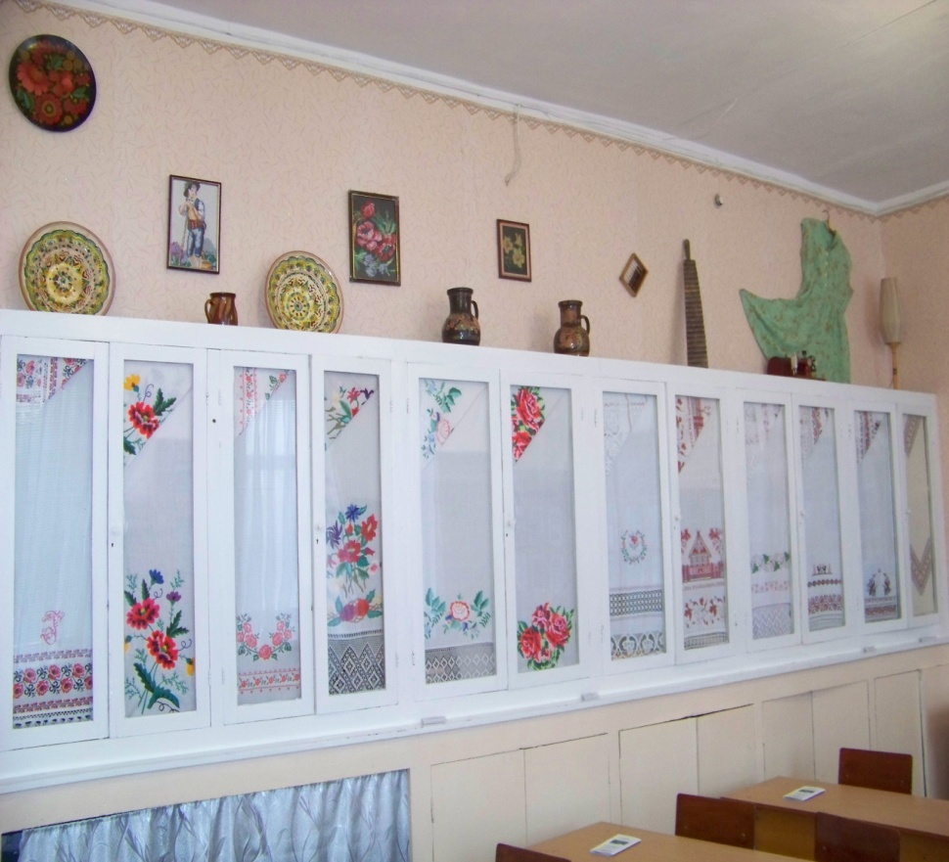
ЗАПРОШУЄМО ДО НАС
ЕКСКУРСІЇ В ШКІЛЬНОМУ КАБІНЕТІ МУЗЕЇ ПАТРІОТИЧНОГО ВИХОВАННЯ

Slide 2
У НАС ВИ ДІЗНАЄТЕСЯ:
- КОЛИ І ЯК БУВ СТВОРЕНИЙ КАБІНЕТ-МУЗЕЙ;
КОЛИ ВІДБУЛОСЯ ВІДКРИТТЯ І ХТО БУВ ПРИСУТНІЙ;
ХТО НАДАВАВ МАТЕРІАЛИ ДЛЯ НАШОГО МУЗЕЮ;
ПОБАЧИТЕ НАЙЦІКАВІШІ ЕКСПОНАТИ І ДІЗНАЄТЕСЯ ПРО ЇХ ІСТОРІЮ

Slide 3
НАЙЦІКАВІШІ ЕКСПОНАТИ:
Книга-календар 1945 року;
Словник давньої української мови (30-ті роки ХХст)
ікона-пожертвування отця Олександра від храму Свято-Покровського, с.Землянки;
дитяча швейна машинка;
фотографії часів забудови мікрорайону «Соцгородок»;
«Акафіст Серафіму», «Катехізис» 1916 року;
макет Запорозької Січі (надано козацькою організацією).

Slide 4
ДЛЯ ВАС ГОТОВІ ПРОВЕСТИ ЕКСКУРСІЇ :
КИРИЧОК НАТАЛІЯ
ХОЛЯВА АЛЬОНА
ЧУМАК ВЛАДИСЛАВ
ЗАРЕМБА ДМИТРО
БАБАХАНЯН ДІАНА
КОВАЛЕВСЬКА ВАЛЕРІЯ
НОСЕНКО АНДРІЙ
ЧИЖ КАРОЛІНА
та інші учасники клубу «Шкільний музей»

Slide 5
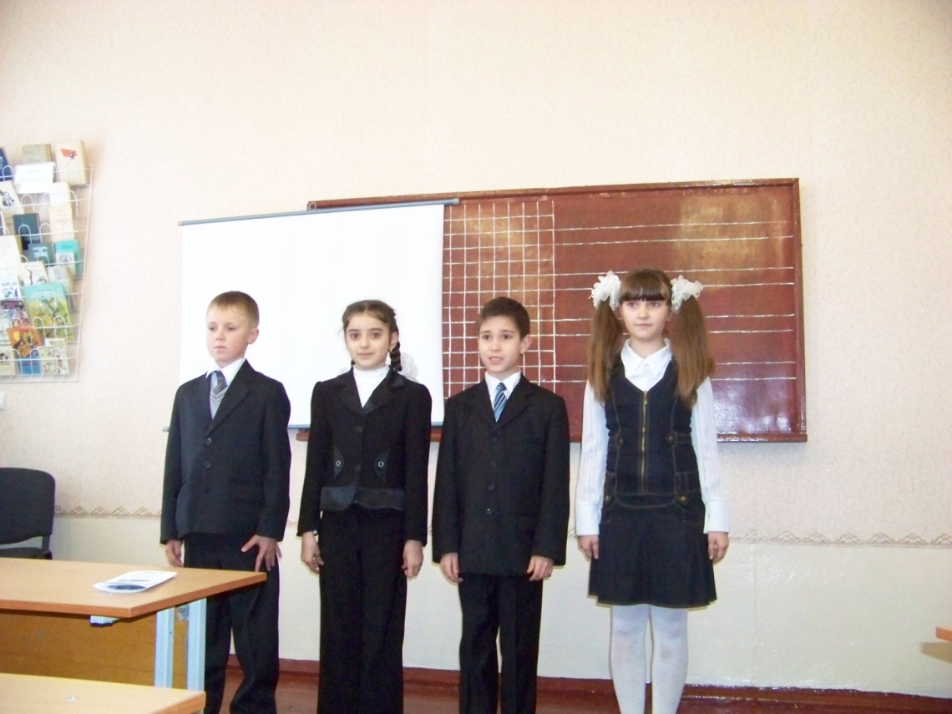
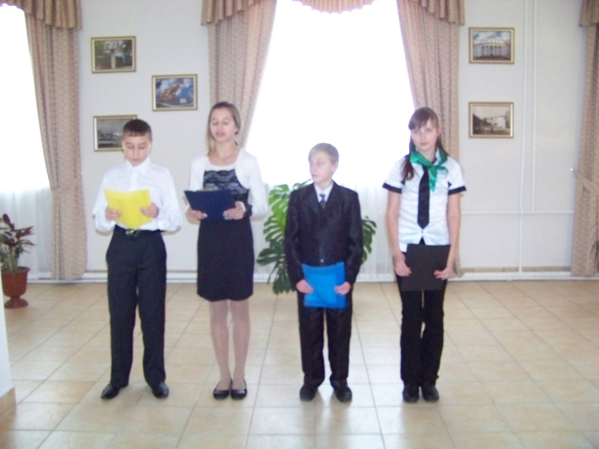

Slide 6
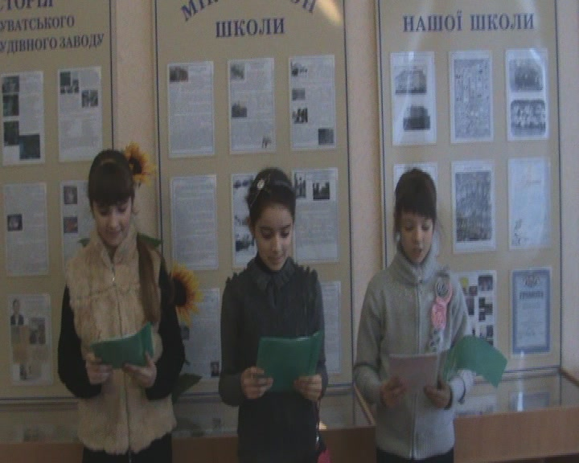
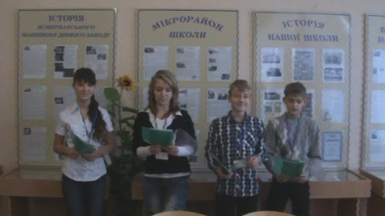
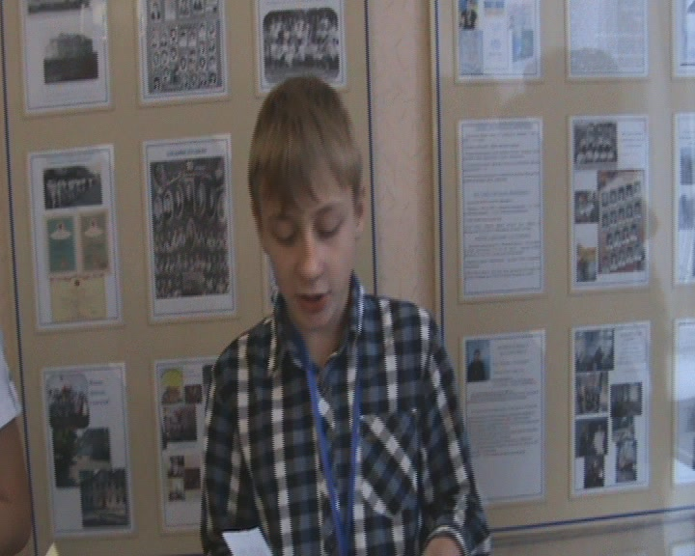

Slide 7
